Slide 1
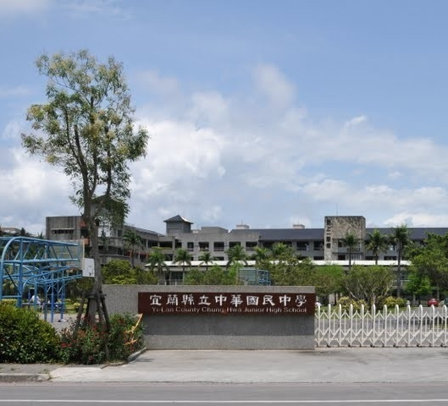
中華國中 蔡昕璁 Tim

Slide 2
成績分析

Slide 3
成績分析

Slide 4
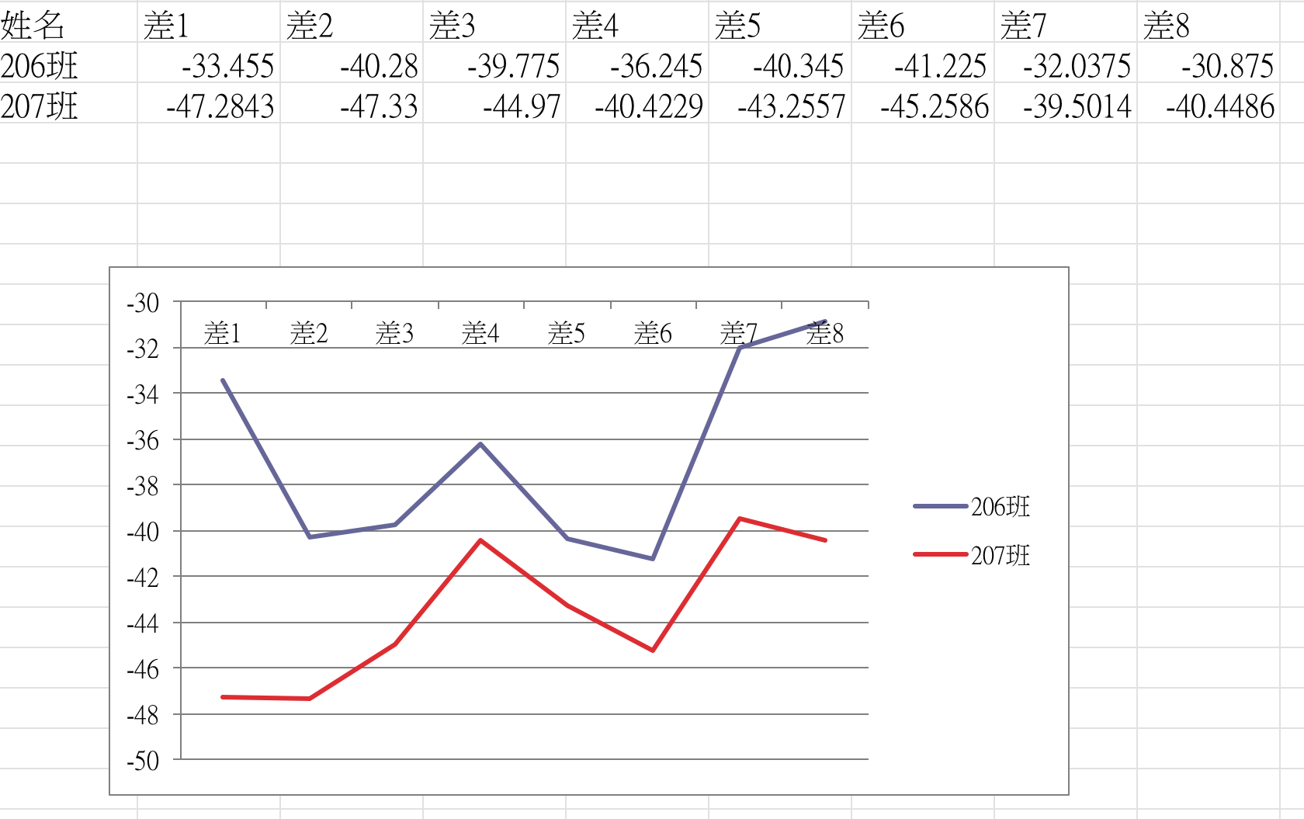
成績分析

Slide 5
成績分析

Slide 6
有效的學習
= (學習)態度+(知識)技巧

Slide 7
學習態度

Slide 8
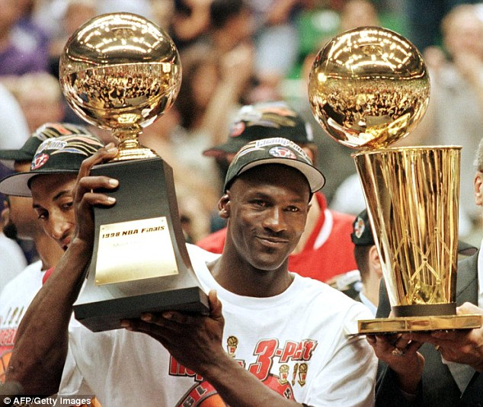

Slide 9
要有遠大的理想，但要有合理的目標! 才能全力以赴

Slide 10
明確就是力量
模糊產生無力感

Slide 11
『掌握時間』

Slide 12
教學實況
1

Slide 13
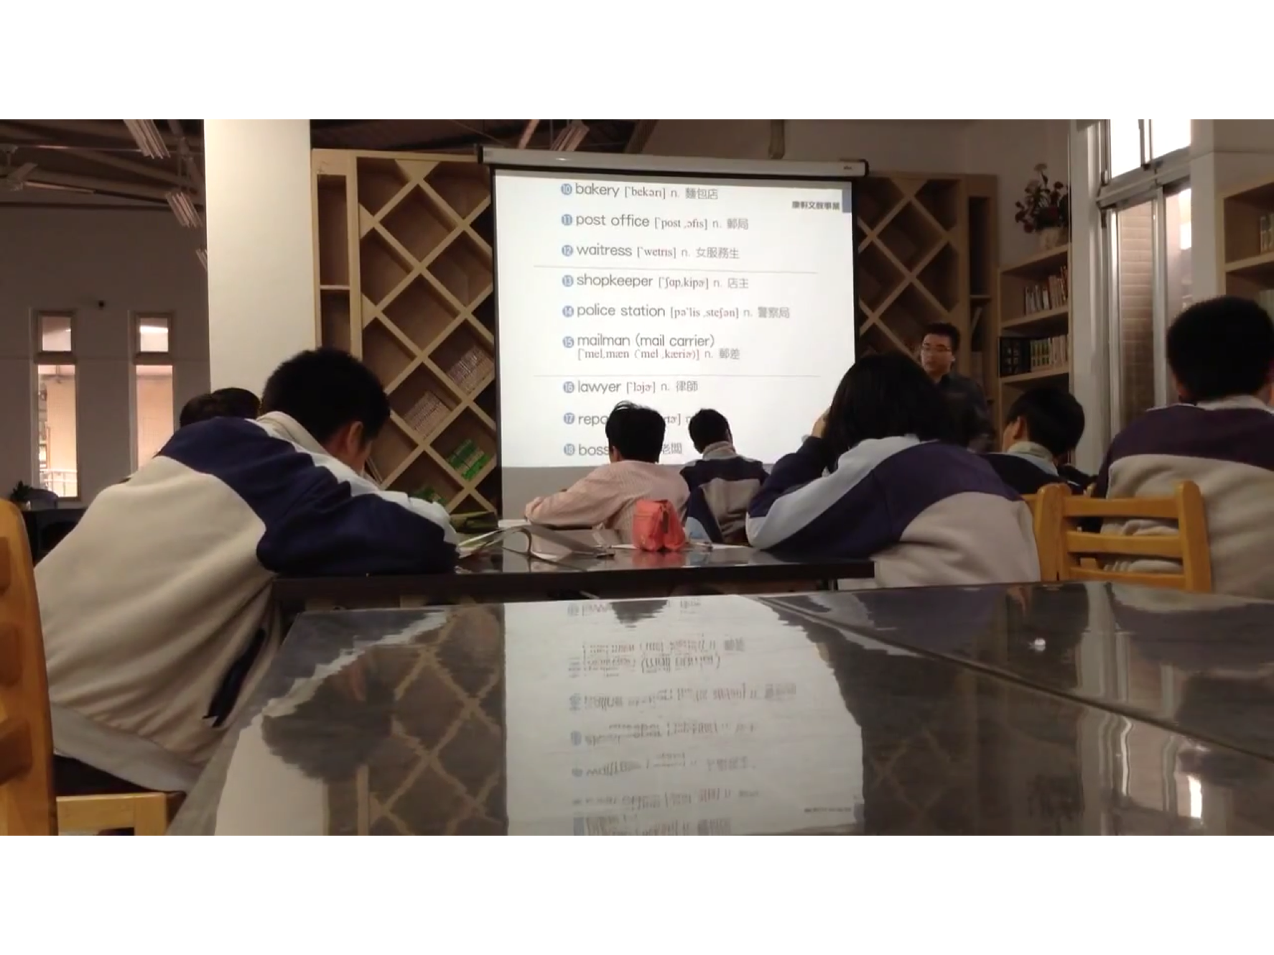

Slide 14
學習知識
勤奮
事半功倍
必有所成
事倍功半
沒有
方法
技巧
一事無成
成就有限
懶惰

Slide 15
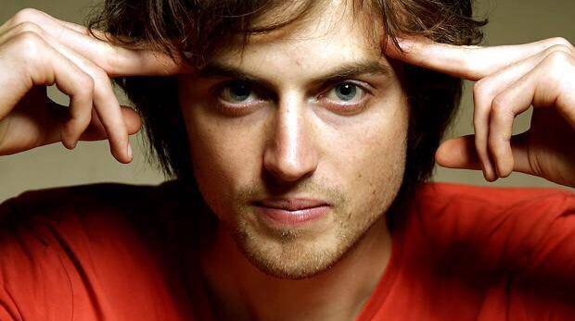
書本的基礎是文章 文章的基礎是句子 句子的基礎是單字 單字的基礎是發音

Slide 16
發音教學

Slide 18
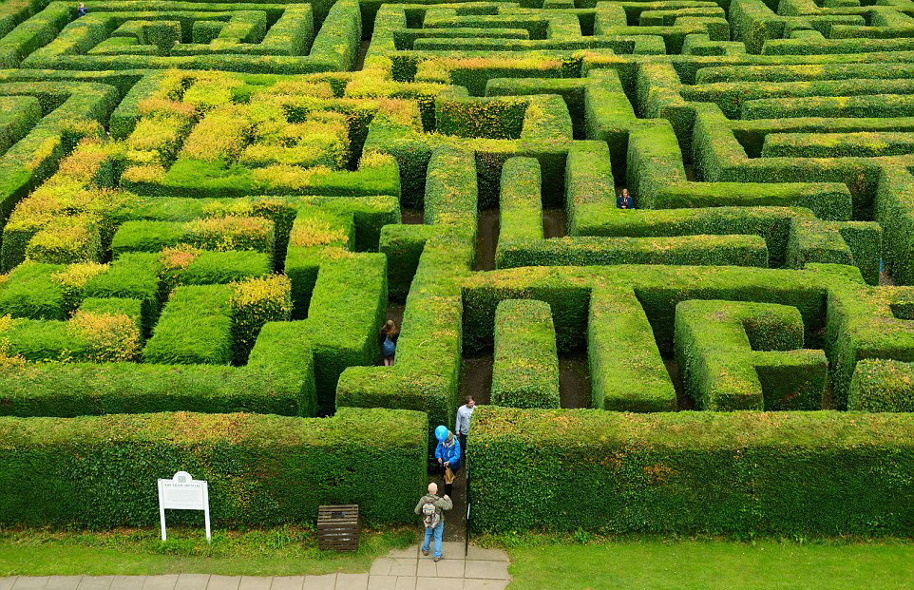

Slide 19
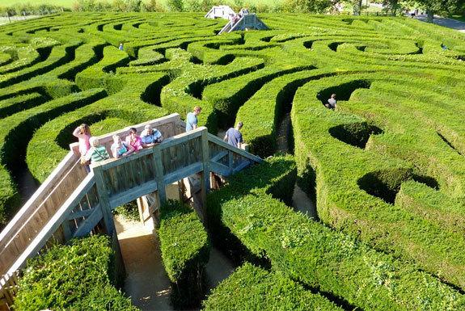

Slide 20
一分鐘寫母音 (17)
步驟 1 小寫 a e i o u
步驟 2 大寫 A E I O U ，記得補上 a+e
步驟 3 畫個 十字，把V 倒著寫上去
步驟 4 運用加法，把左邊2個音標結合放上去
步驟 5 聯想雙母音

Slide 21
一分鐘寫母音 (17)
步驟 1 小寫 a e i o u
步驟 2 大寫 A E I O U ，記得補上 a+e
步驟 3 畫個 十字，把V 倒著寫上去
步驟 4 運用加法，把左邊2個音標結合放上去
步驟 5 聯想雙母音

Slide 23
一分鐘寫母音 (17)
步驟 1 小寫 a e i o u
步驟 2 大寫 A E I O U ，記得補上 a+e
步驟 3 畫個 十字，把V 倒著寫上去
步驟 4 運用加法，把左邊2個音標結合放上去
步驟 5 聯想雙母音

Slide 26
O的子母少一點
E的書寫體
a的印刷體

Slide 28
一分鐘寫母音 (17)
步驟 1 小寫 a e i o u
步驟 2 大寫 A E I O U ，記得補上 a+e
步驟 3 畫個 十字，把V 倒著寫上去
步驟 4 運用加法，把左邊2個音標結合放上去
步驟 5 聯想雙母音

Slide 31
一分鐘寫母音 (17)
步驟 1 小寫 a e i o u
步驟 2 大寫 A E I O U ，記得補上 a+e
步驟 3 畫個 十字，把V 倒著寫上去
步驟 4 運用加法，把左邊2個音標結合放上去
步驟 5 聯想雙母音

Slide 33
一分鐘寫母音 (17)
步驟 1 小寫 a e i o u
步驟 2 大寫 A E I O U ，記得補上 a+e
步驟 3 畫個 十字，把V 倒著寫上去
步驟 4 運用加法，把左邊2個音標結合放上去
步驟 5 聯想雙母音

Slide 36
一分鐘寫母音 (17)
步驟 1 小寫 a e i o u
步驟 2 大寫 A E I O U ，記得補上 a+e
步驟 3 畫個 十字，把V 倒著寫上去
步驟 4 運用加法，把左邊2個音標結合放上去
步驟 5 聯想雙母音

Slide 38
雙母音
愛上
住在 蘇澳
姓歐的阿姨

Slide 41
單字教學

Slide 42
技巧
7+2（拆字）
已知導未知
邏輯編故事

Slide 43
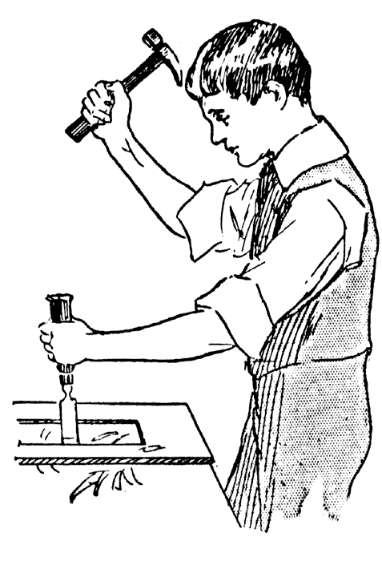
carpenter

Slide 44
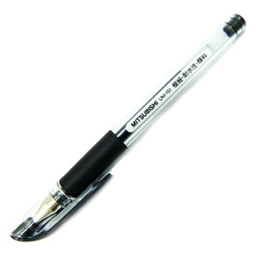
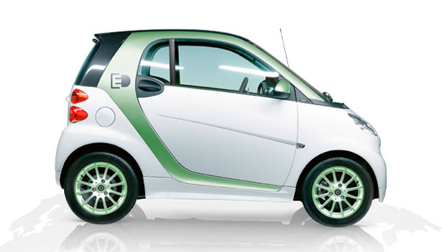
car pen ter

Slide 46
?
4

Slide 47
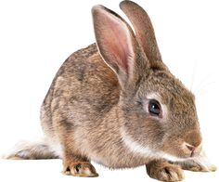
7+2（拆字）
已知導未知
邏輯編故事
4

Slide 48
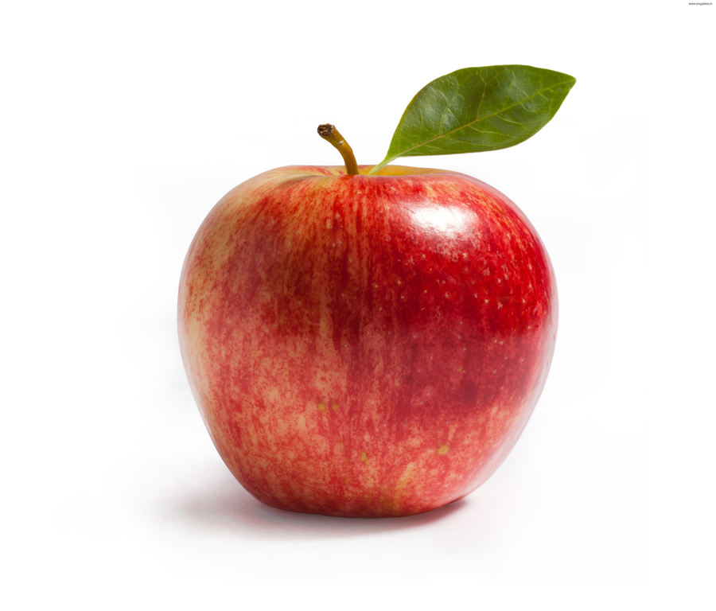
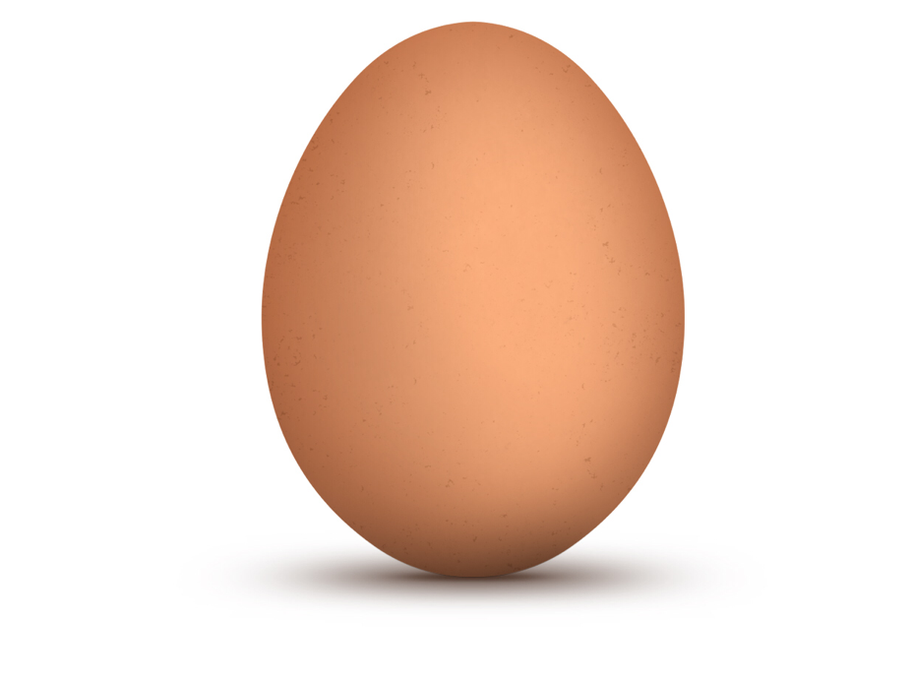
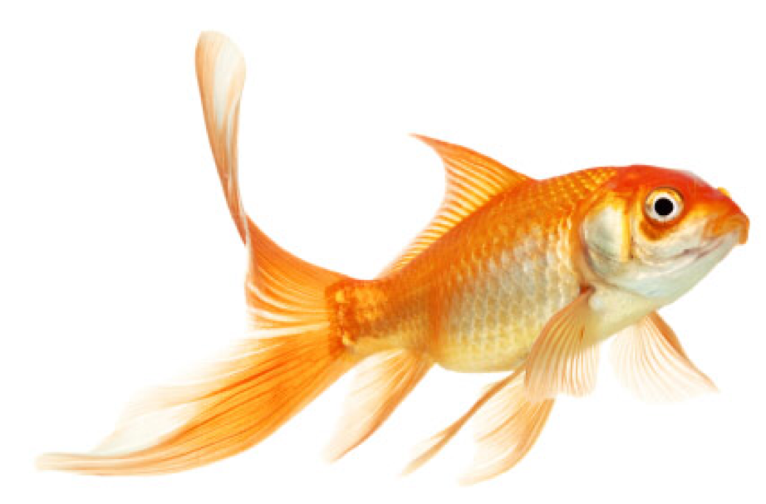
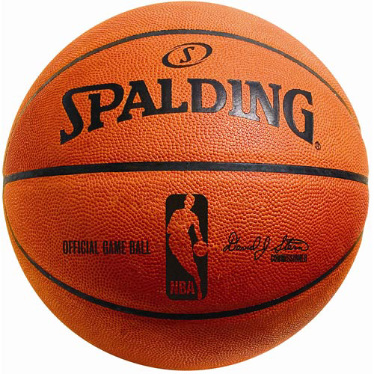
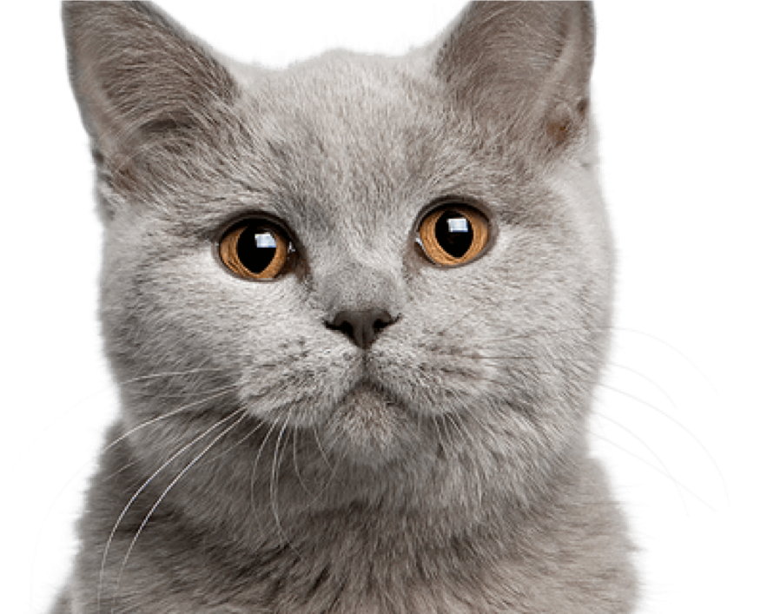
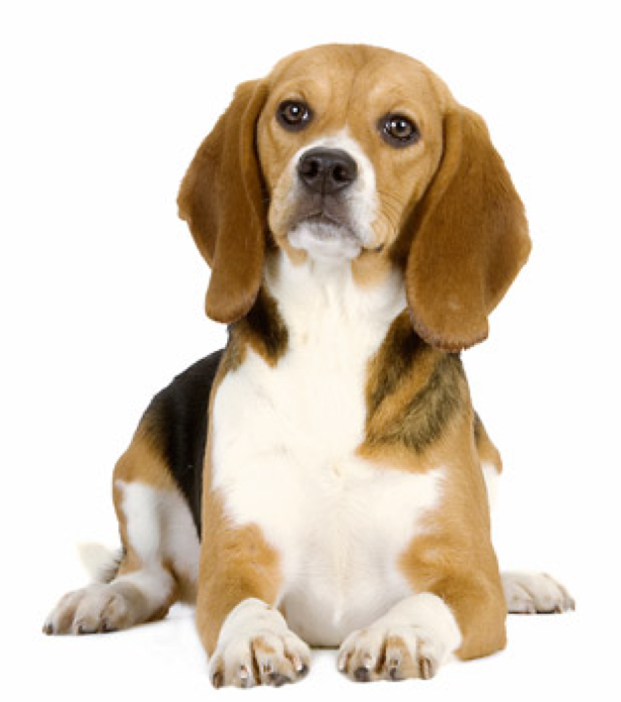
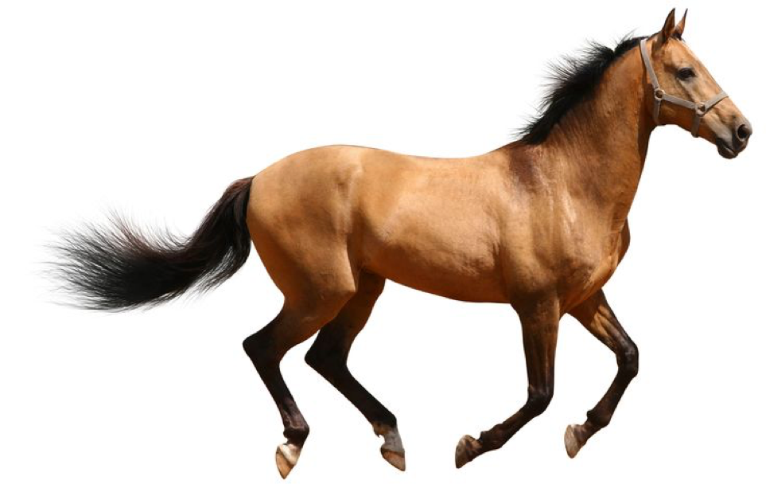
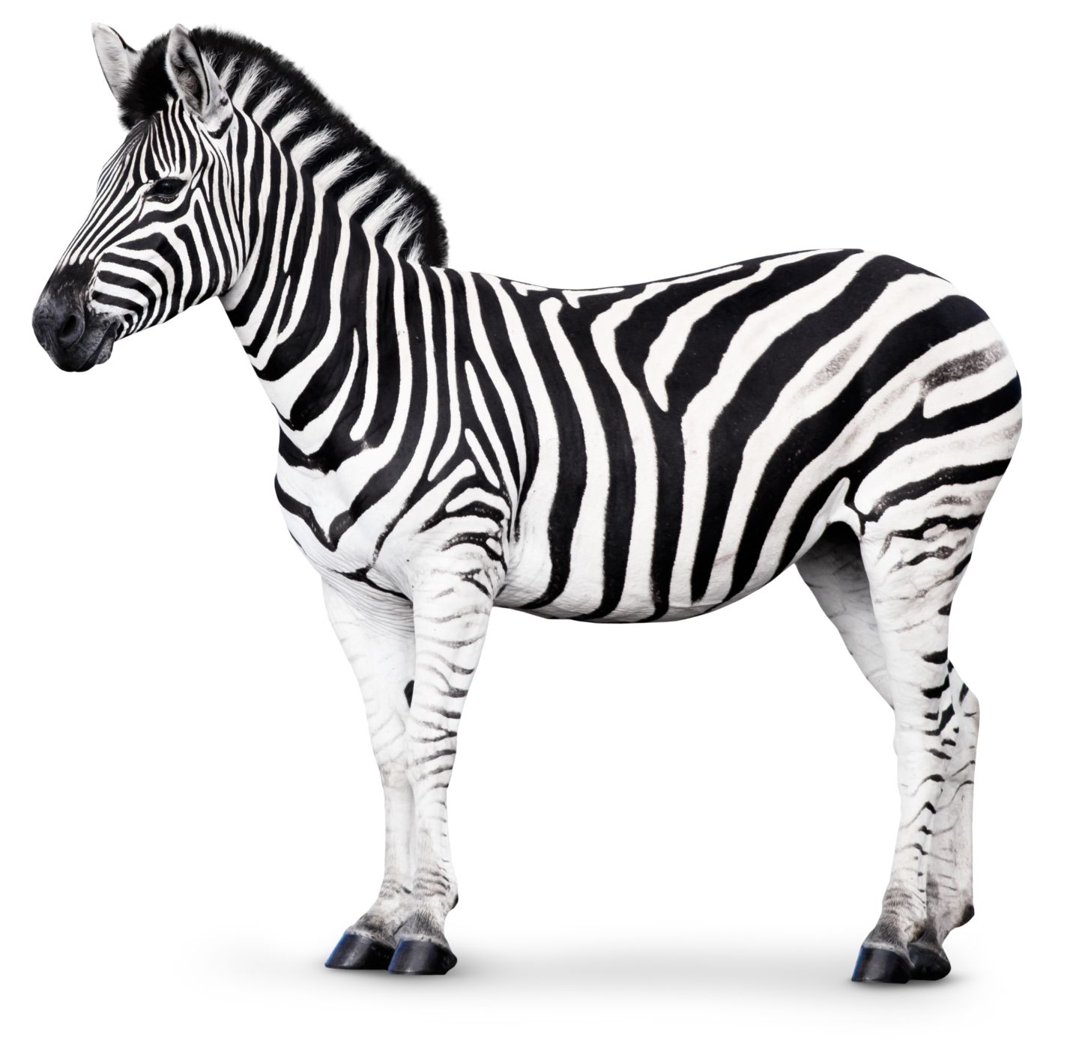
字母定位
ABCD
E
F
GH
Z
.
.
.

Slide 49
教學實況
2

Slide 50
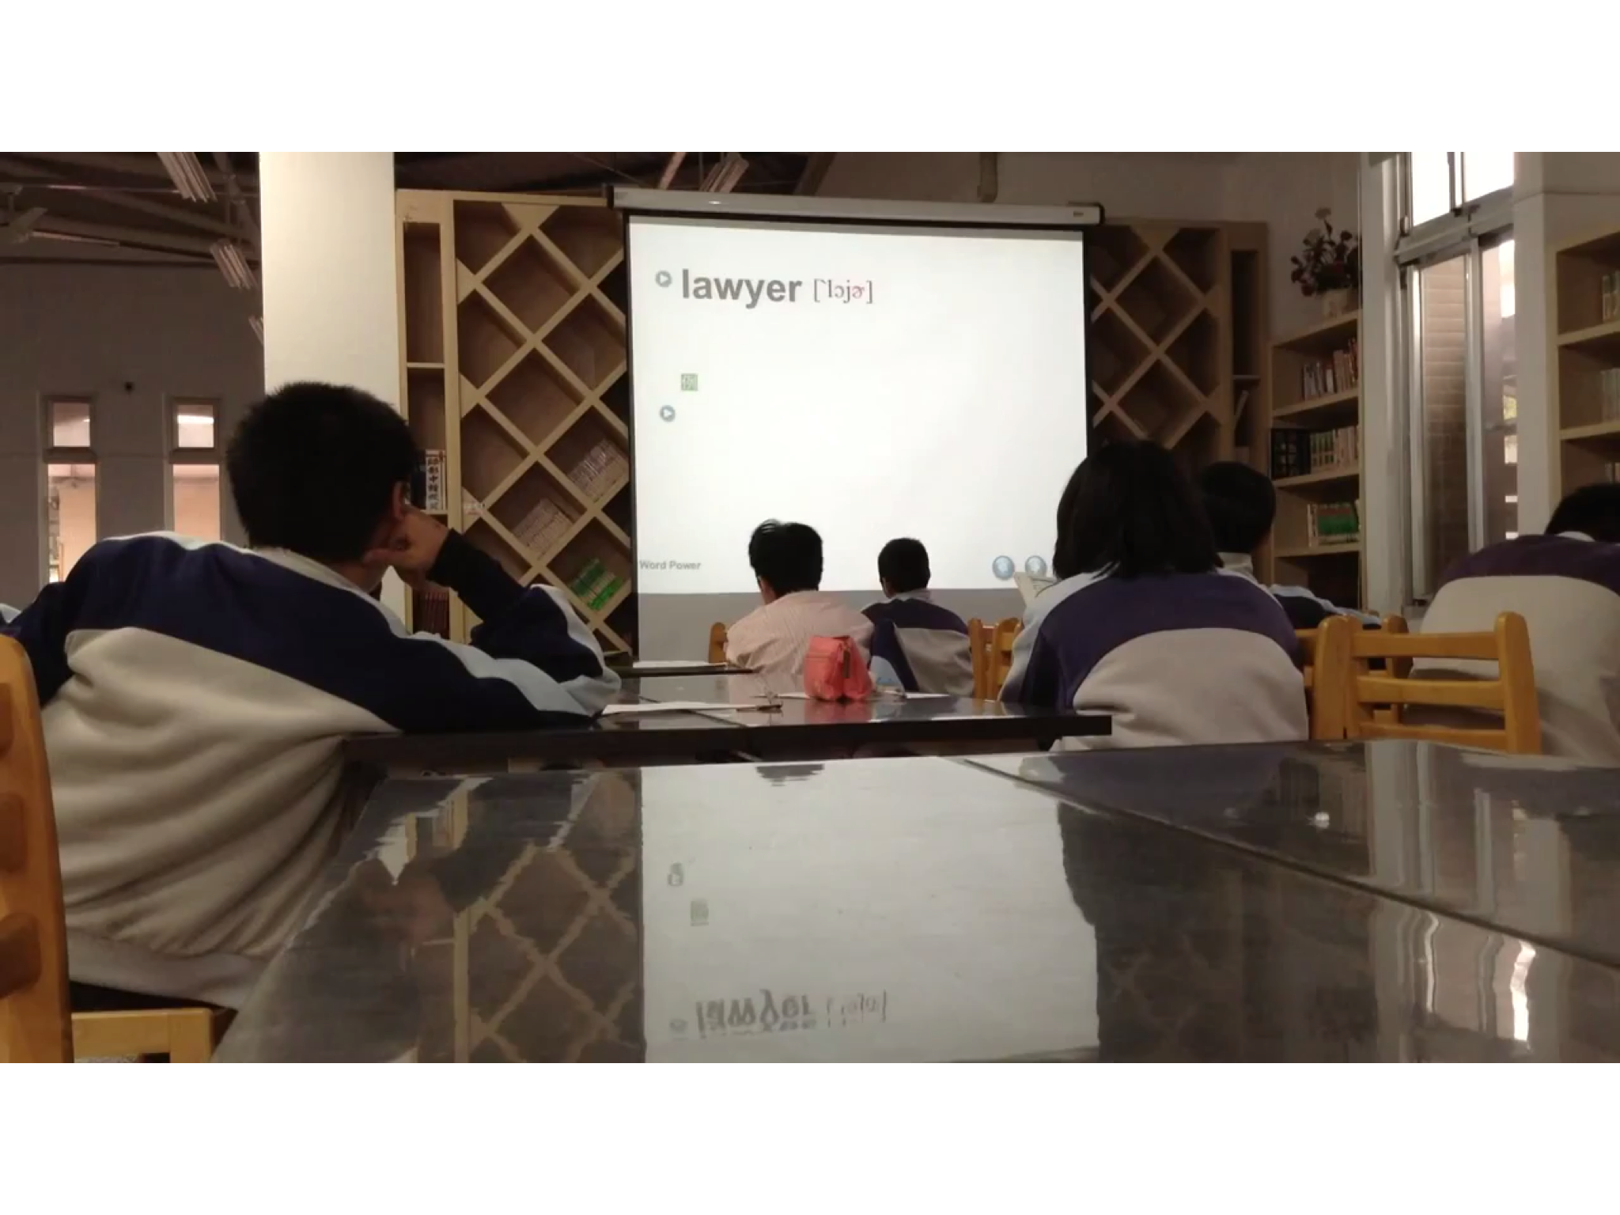

Slide 51
文法教學

Slide 52
U2
過去式
為何因為所以

Slide 53
一、動詞過去式不規則變化
規則 | 範例
(1) 母音變了 | come → came hold → held
子音頭不變， 其他改變 | buy → bought catch → caught
(3) （全變） | eat → ate go → went
(4) （不變） | cut → cut put → put
注意 read 字形同、發音不同 。

Slide 54
二、Did 為首的過去式問答
A: Do you drink coffee?
Did last night
B: Yes, I do. I drink coffee.
did drank
No, I don’t. I don’t drink coffee.
didn’t didn’t

Slide 55
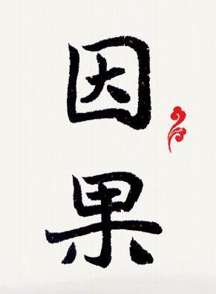
三、Why 問原因
because 因為與 so 所以回答
1、句型：Why＋did / didn’t＋人＋動詞（片語）?
2、⑴ 結果＋ because＋ 原因. =Because＋原因, 結果. ⑵ 原因, so＋ 結果.
3、 because 、so （因為所以）
，不可連用。

Slide 56
四、Examples 例子
A: Why did Cindy run to school?
B: She ran to school because she was late.
= Because she was late, she ran to school.
= She was late, so she ran to school.

Slide 57
U2
過去式
為何因為所以

Slide 58
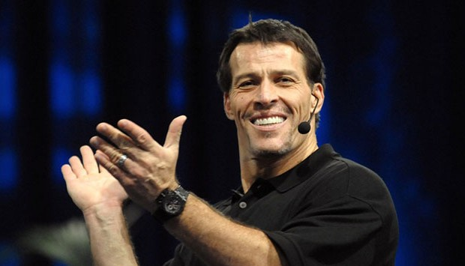
過去不等於未來
沒有失敗 只有暫時停止成功

Slide 59
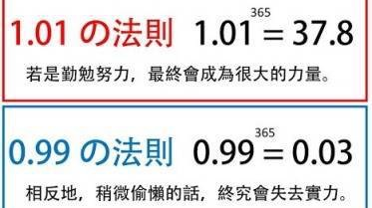
成功等於每天進步1％。 也就是只要你每天進步， 你就開始邁向成功。

Slide 60
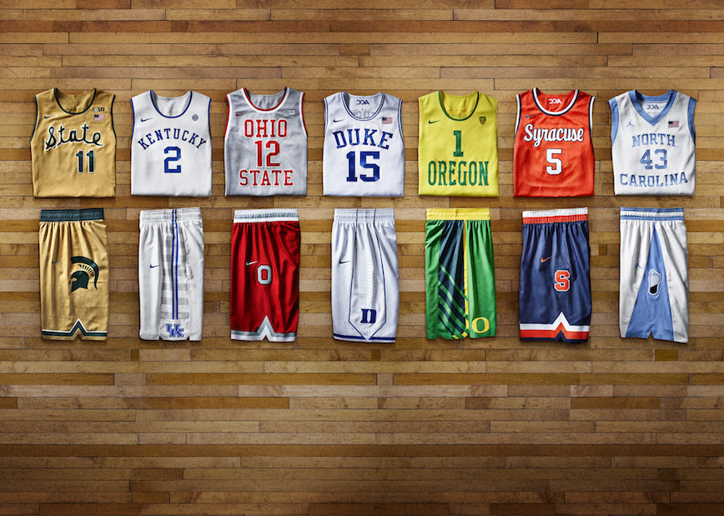
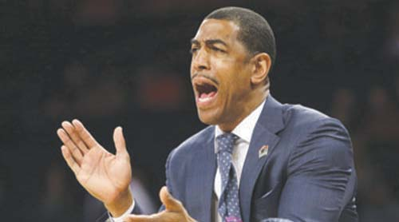

Slide 61
Go the distance 堅持到底

